Slide 1
Giải bài toán Heat Equation bằng phương pháp Jacobi
Thành viên nhóm:
Phan thế Anh 20204941
Lê thế anh 20200018
Nguyễn văn chung 20204945
Nguyễn duy doanh 20204948
Đặng Quang đạt 20205064

Slide 2
I. Giới thiệu bài toán
Khảo sát quá trình khếch tán của một khối chất rắn hoặc chất tan trong một dung môi. Quá trình khuếch tán có thể được mô tả bởi một phương trình vi phân bậc 2, tuyến tính từng phần.
Xét một hợp chất hóa học đặt rrong một dung môi. Hợp chất này có nồng độ c ( đơn vị là mol/m³). Chúng ta giả sử rằng hợp chất này chỉ chuyển động bởi sự khuếch tán tự do trong dung môi. Chúng ta sẽ lấy đạo hàm theo nồng độ c, bằng cách xem xét một khối cân bằng trong một thể tích nhỏ và áp dụng định luật Fick để liên hệ giữa dòng chảy khếch tán và độ biến thiên nồng độ.

Slide 3
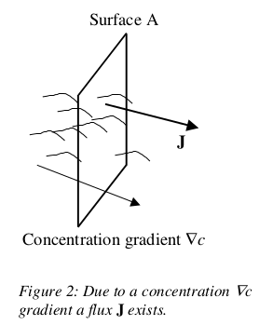
Xem xét tình huống như trong hình trên, nơi mà độ biến thiên nồng độ ∇c tồn tại, và do đó tồn tại dòng chất tan. Một dòng là một lượng chất vượt qua một đơn vị diện tích trong đơn vị thời gian. Dòng chảy này, J được tính bằng (mol/m²s). Theo định luật Fick, ta có:
J = − D∇c trong đó D là hệ số khuếch tán (m²/s).

Slide 4


d
trong đó t biểu thị thời gian. Chia cả 2 vế biểu thức cho dV và tìm giới hạn khi dx, dy, dz → 0 chúng ta thu được:

Slide 5

Cuối cùng kết hợp với kết quả định luật Fick ta được:
Trong bài này, để đơn giản, chúng ta xét một trường hợp cụ thể của khuyếch tán. Đó là khuếch tán theo một phương.

Slide 6


II. Phương pháp Jacobi
Bây giờ chúng ta quay trở lại sự chú ý của chúng tôi với các trường hợp cụ thể của chương trình khác biệt hữu hạn cho phương trình Laplace hai chiều (Eq. [14]). Phương trình này ngay lập tức cho thấy một chương trình đệ quy:
Như trước đây, n là chỉ số lần lặp. Chương trình đệ quy này được gọi là đệ quy Jacobi
Tiêu chí dừng khi:

Slide 7
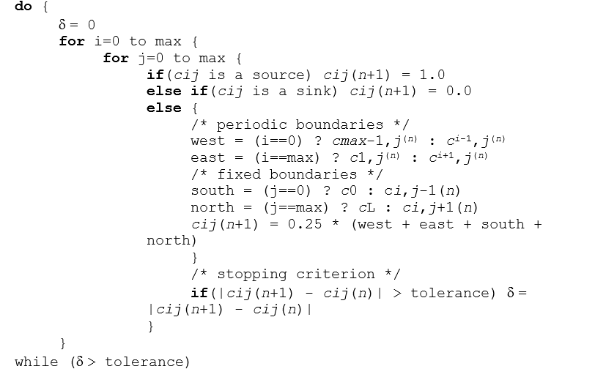
Mã giả cho phương pháp Jacobi:
/* Jacobi update, square domain, periodic in x, fixed */
/* upper and lower boundaries */

Slide 9


CẢM ƠN!
Thầy và các bạn đã lắng nghe

